Slide 1


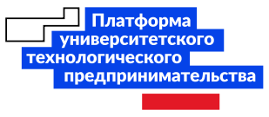





АКСЕЛЕРАЦИОННАЯ ПРОГРАММА
Красноярского института железнодорожного транспорта
Цифровой помощник
«Нарядчик локомотивных бригад»
Руководитель проекта
Шишкова Наталья
студент группы УПп. 1-20-1

Slide 2
АКСЕЛЕРАЦИОННАЯ ПРОГРАММА
Красноярского института железнодорожного транспорта
Проблема
Задача
Актуальность
Разработка графиков работы локомотивных бригад занимает большой объем рабочего времени.
Оценить разработанный график на его оптимальность достаточно сложно, также сложно оценить и найти резервы, которые возможно использовать для снижения часов работы локомотивных бригад.
Сложно быстро и оптимально найти замену локомотивной бригаде в случае трудностей, связанных с выходом на работу.
Создание технической карты цифровой платформы для автоматизации процесса ведения графиков работ и пересменок машинистов локомотивов, с разработанной системой уведомления сотрудников о назначенных руководителем и предложенных ИИ сменах.
Подтверждается прямым заказом ОАО «РЖД» на автоматизацию процесса ведения графиков работ и пересменок машинистов локомотивов, с прогнозом на упразднение должности нарядчика локомотивных бригад.

Slide 3
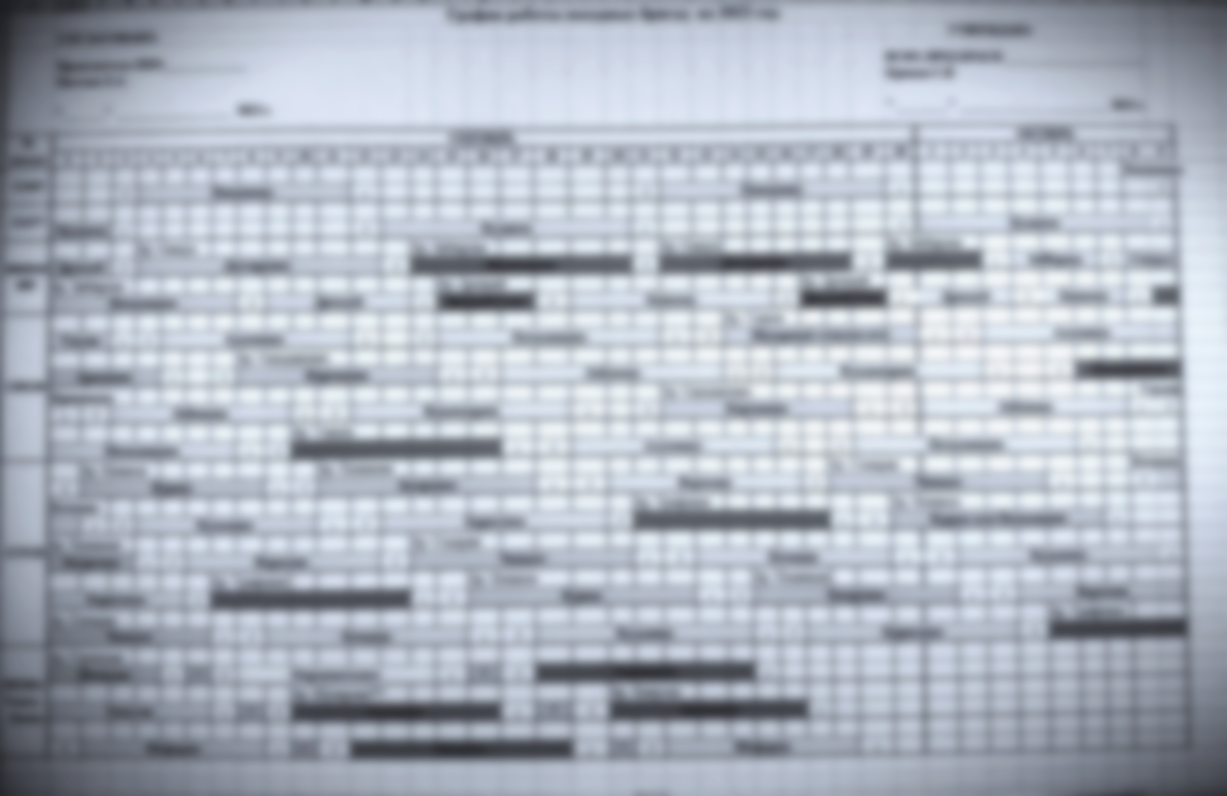
АКСЕЛЕРАЦИОННАЯ ПРОГРАММА
Красноярского института железнодорожного транспорта
Технологические составляющие
Этап
Разработка алгоритмов машинного обучения для определения оптимального распределения локомотивных бригад по задачам и маршрутам.
Разработка системы навигации и маршрутизации, позволяющей оптимально планировать маршруты для локомотивных бригад.
Этап
Создание базы данных с информацией о локомотивных бригадах, включающей данные о квалификации, опыте работы, рабочем времени и других параметрах.
Создание пользовательского интерфейса для удобного взаимодействия с системой, включающего функции планирования задач, контроля выполнения, отчетности и аналитики.
Этап
Интеграция с другими системами управления железнодорожным транспортом для получения актуальной информации о состоянии инфраструктуры и расписаниях движения поездов.
Тестирование и оптимизация системы на основе обратной связи от пользователей и анализа данных о производительности и эффективности работы локомотивных бригад.
Разработка системы безопасности, включающей функции автоматического контроля за соблюдением рабочего времени и требований безопасности при выполнении задач.

Slide 4
АКСЕЛЕРАЦИОННАЯ ПРОГРАММА
Красноярского института железнодорожного транспорта
Конечный продукт
Техническая карта кроссплатформенного коммуникативного мобильного бизнес-приложения, содержащего информацию о графиках смен, о выработке определенного работника, а также способного к уведомлению сотрудника о назначенной или предложенной смене.
Коммерциализация
  Предоставление услуг подписки на использование системы для железнодорожных компаний, которые позволят им оптимизировать распределение локомотивных бригад и повысить эффективность работы.
  Разработка дополнительных функций и интеграция с другими системами управления железнодорожным транспортом для расширения возможностей системы и привлечения новых клиентов.
Привлечение инвестиций от потенциальных инвесторов для развития и улучшения системы.
Развитие каналов продвижения и сбыта продукции, включая рекламу в специализированных изданиях и участие в конференциях.

Slide 5



АКСЕЛЕРАЦИОННАЯ ПРОГРАММА
Красноярского института железнодорожного транспорта
Конкурентный анализ
Asana
RailSys
Trello
Удалённые сотрудники и распределённые коллективы, а также организация в целом сможет целеустремлённо работать над проектами и задачами на пути к целям
Следует идее интегрированной системы планирования для жд транспорта, но также обеспечивает очень гибкое использование интеграции и функциональности с учетом всех ваших требований.
Облачная программа для управления проектами небольших групп. Каждая задача там — отдельная карточка, и карточки перемещаются по колонкам в зависимости от стадии работы.

Slide 6
АКСЕЛЕРАЦИОННАЯ ПРОГРАММА
Красноярского института железнодорожного транспорта
План проекта
1. Сбор и анализ информации;
2. Обработка данных, формирование структуры задач;
3. Создание технической карты.
4. Продажа заказа;
5. Набор персонала;
6. Создание мобильного приложения;
7. Интеграция с другими системами компании.
8. Тестирование мобильного приложение;
9. Запуск продукта на предприятии;
10. Запуск рекламы и иных средств коммерциализации продукта;
11. Внедрение в разные подразделения предприятия.
1,5-2 мес.
Параметры | Единица измерения
Затраты на проект | 3,5 млн. руб.
Сроки реализации проекта | 8 мес.
Человеческие ресурсы | IT-команда, нарядчик-оператор, машинист и его помощник
5 мес.
1-1,5 мес.

Slide 7
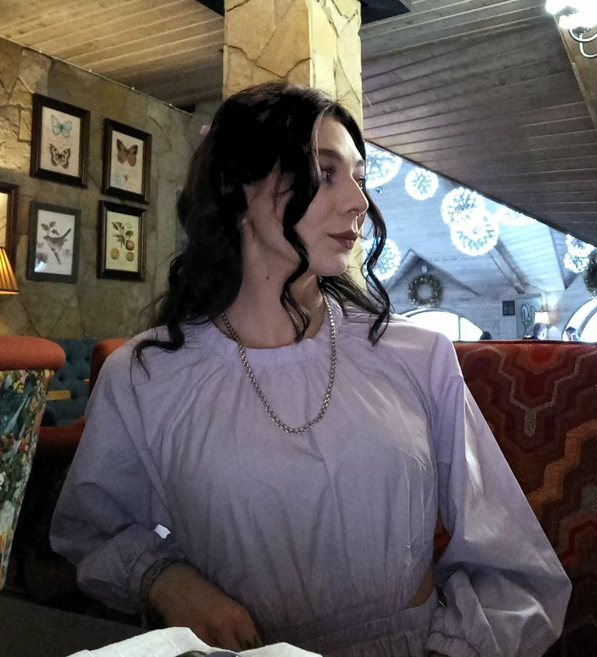


АКСЕЛЕРАЦИОННАЯ ПРОГРАММА
Красноярского института железнодорожного транспорта
Команда проекта
Шишкова Наталья
Капитан, спикер
Принятие решений по проекту
Иванова Светлана
Исследователь
Анализ внешнего и внутреннего рынка
Матвеева Светлана
Реализатор
Разработка технического задания

